Slide 1

Inteligencia Artificial
Dr. Leon Felipe Palafox Novack
lpalafox@up.edu.mx

Slide 2
Anuncios

Slide 3
Proyecto Final
Crear un agente inteligente
Tiene que ser funcional
El día de la entrega tienen que mostrarlo en acción.
Reporte sobre el funcionamiento
Sin código

Slide 4
Examen Final
Entrega de Proyecto y Examen?

Slide 5
Reinforcement Learning
2
Clase Pasada

Slide 6
Agente
Recompensa rt
Acción at
Estado St
Siguiente Estado St+1
Ambiente
Propiedad de Markov

Slide 7
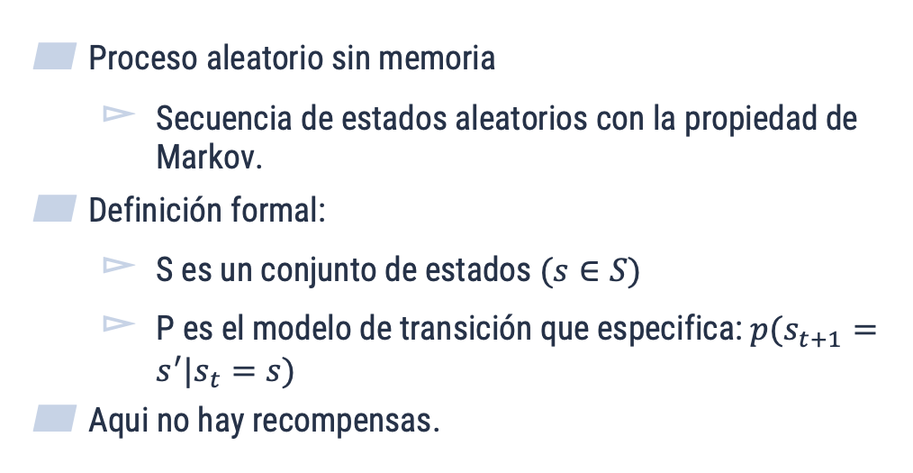
Proceso de Markov o Cadena de Markov
Proceso aleatorio sin memoria
Secuencia de estados aleatorios con la propiedad de Markov.
Definición formal:
S es un conjunto de estados $(s∈S)$
P es el modelo de transición que especifica: $p(s_{t+1}=s^{′}|s_{t}=s)$
Aqui no hay recompensas.

Slide 8
P se puede expresar como una matriz:

Slide 9
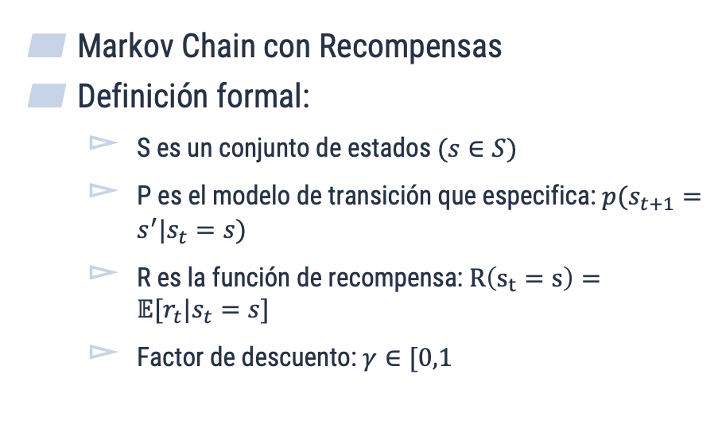
Markov Reward Process
Markov Chain con Recompensas
Definición formal:
S es un conjunto de estados $(s∈S)$
P es el modelo de transición que especifica: $p(s_{t+1}=s^{′}|s_{t}=s)$
R es la función de recompensa: $R\left(s_{t}=s\right)=𝔼[r_{t}|s_{t}=s]$
Factor de descuento: $γ∈[0,1$

Slide 10
Valor
Valor esperado en caso de iniciar en el estado S

Slide 11
Como calcular el Valor de forma computacional
Podriamos demostrar

Slide 12
Reinforcement Learning
2
Clase Pasada

Slide 13
Como calcular el Valor de forma computacional
Podriamos demostrar

Slide 15
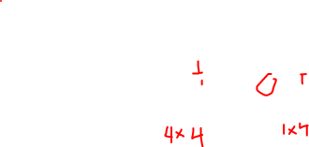

Slide 16
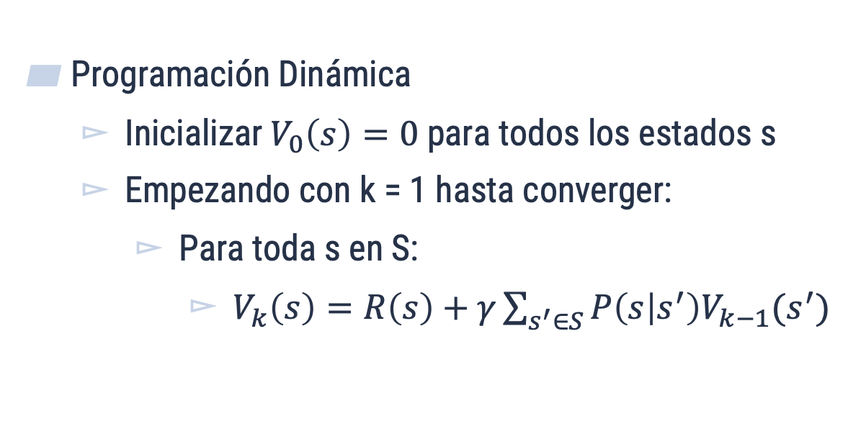

Problemas con forma matricial
Programación Dinámica
Inicializar $V_{0}\left(s\right)=0$ para todos los estados s
Empezando con k = 1 hasta converger:
Para toda s en S:
$V_{k}\left(s\right)=R\left(s\right)+γ\sum_{s^{′}∈S}{P\left(s | s^{′}\right)V_{k−1}(s^{′})}$

Slide 17
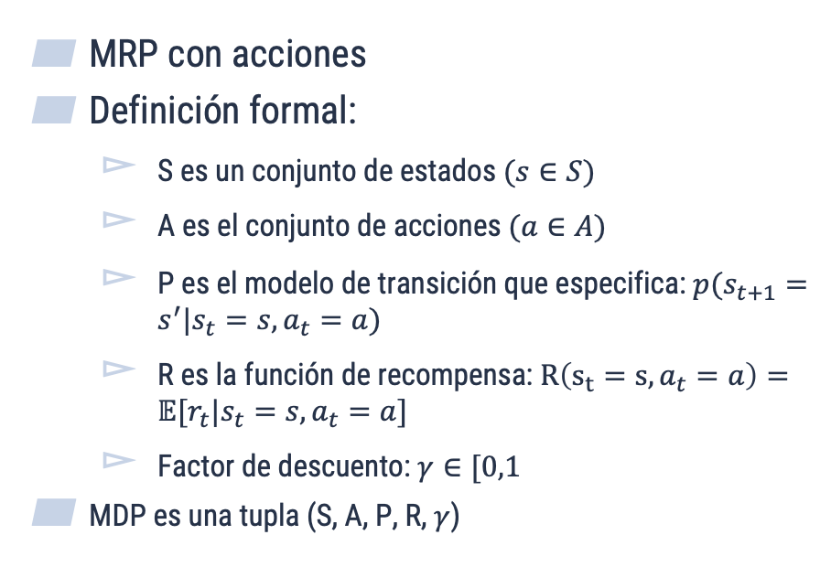
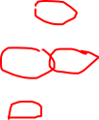
Markov Decission Process
MRP con acciones
Definición formal:
S es un conjunto de estados $(s∈S)$
A es el conjunto de acciones $(a∈A)$
P es el modelo de transición que especifica: $p(s_{t+1}=s^{′}|s_{t}=s, a_{t}=a)$
R es la función de recompensa: $R\left(s_{t}=s, a_{t}=a\right)=𝔼[r_{t}|s_{t}=s, a_{t}=a]$
Factor de descuento: $γ∈[0,1$
MDP es una tupla (S, A, P, R, $γ$)

Slide 18
Politicas

